Slide 1
Intégrer la jeunesse immigrante en 2019: what do you mean?
Un exemple de projet d’intégration et de sensibilisation par, pour et avec les jeunes francophones de la Saskatchewan

Slide 2

Idéalement, qui cherche-t-on à impliquer quand on parle d’intégration des jeunes?
Jeunes nouveaux arrivants
Associations et groupes de jeunes dédiés à la jeunesse
Partenaires ayant des employés jeunes et intéressés par la jeunesse
Leaders politiques et publiques jeunes et intéressés par la jeunesse

Slide 3

Leur point commun?
COMPRÉHENSION
COMPÉTENCES
INTÉRÊT
CAPACITÉ
POUR FAIRE DU « PAR, POUR ET AVEC » LES JEUNES

Slide 4
Pour faire quoi?
Double défis
(1) mobiliser et engager les parties prenantes “jeunes” d’un projet
(2) intégrer et inclure la jeunesse immigrante dans les communautés d’accueil

Slide 5

Pour répondre à quels enjeux?
  Inclusion de la jeunesse issue de l’immigration
  Développement de leadership inclusif
  Construction de communautés accueillantes et inclusives

Slide 6

Exemple de projet-Ce que j’apporte ICI
https://www.rif-sk.ca/engagement/ressources#capsules-video-ce-que-j-apporte-ici

Slide 7
Parties prenantes impliquées
Jeunes nouveaux arrivants
Associations et groupes dédiés à la jeunesse, ayant des employés jeunes et intéressés par la jeunesse
Partenaires ayant des employés jeunes et intéressés par la jeunesse
Leaders publiques jeunes et intéressés par la jeunesse

Slide 8




Problématique du projet
Réseauter
Exercer un rôle de modèle pour ses pairs
Honorer sa culture d’origine
Se positionner comme un leader dans la communauté d’accueil
Conserver la mémoire des jeunes
Sensibiliser les jeunes à la notion de patrimoine
Élargir l’audience de l’organisme
Se positionner comme un leader dans la communauté d’accueil
Remplir son mandat d’acteur communautaire
Rejoindre une nouvelle audience
Se positionner comme un leader dans la communauté d’accueil
Valoriser l’immigration francophone
Célébrer la diversité
Susciter des opportunités de collaboration aux membres du Réseau
Se positionner comme un leader dans la communauté d’accueil

Slide 9

Ça donne quoi concrètement?

Slide 10
Pour quoi faire concrètement?
Apprendre à parler devant une caméra
Ajouter un lien sur son CV
Nourrir son profil en ligne
Éduquer et sensibiliser la culture d’accueil
Enregistrer la mémoire des habitants de la Saskatchewan d’hier et d’aujourd’hui
Offrir une ressource pédagogique au cercle en éducation francophone de la Saskatchewan
Nourrir sa plateforme Web avec du contenu par, pour et avec la communauté
Promouvoir les partenariats communautaires
Offrir des outils d’engagements communautaires au Réseau
Capitaliser sur les partenariats pour réaliser des projets à très faible budget

Slide 11
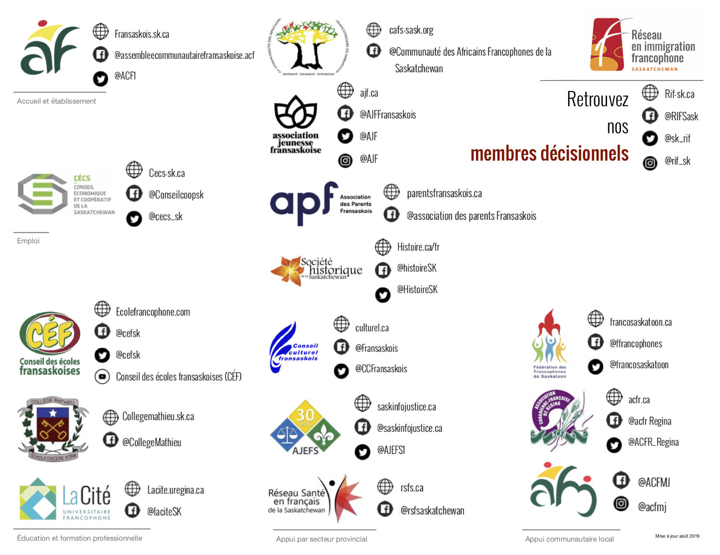
Prochaines étapes
Restructuration du projet pour inclure davantage de parties prenantes

Slide 12

Prochaines étapes
Campagne de relance du projet pour la deuxième édition: Semaine nationale de l’immigration francophone 2019 (FCFA)
Novembre 2019
Diffusion de 3 nouvelles vidéos: Mois de la francophonie
Mars 2020

Slide 13


